Slide 1
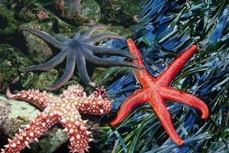
Тип ИГЛОКОЖИЕ (Echinodermata)

Slide 2
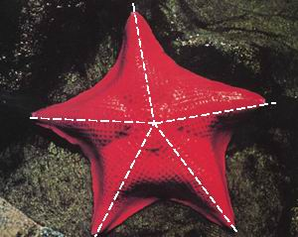
Иглокожие – это морские прикрепленные или малоподвижные животные, обладающие радиальной симметрией тела

Slide 3
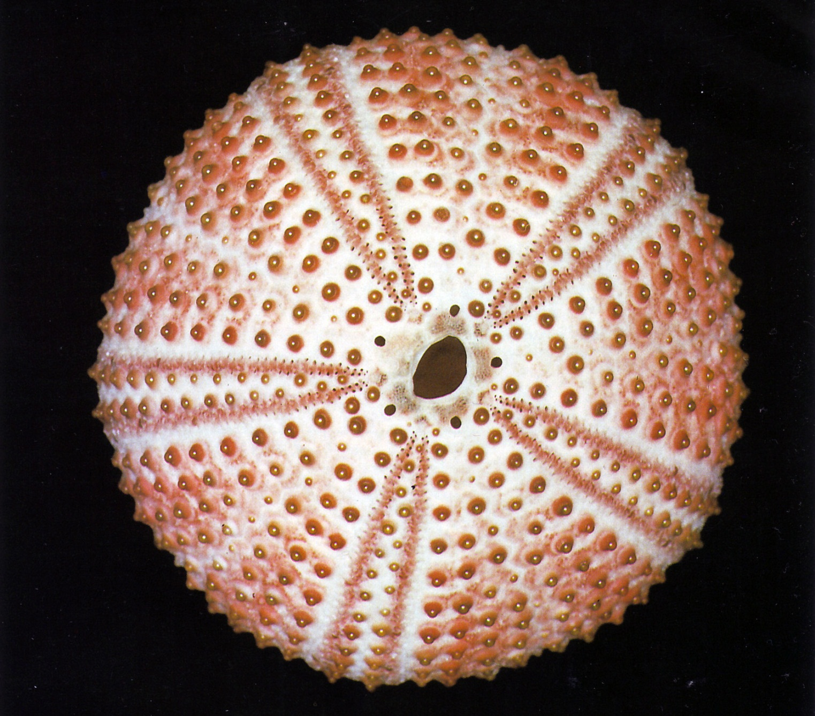
Скелет морского ежа

Slide 4
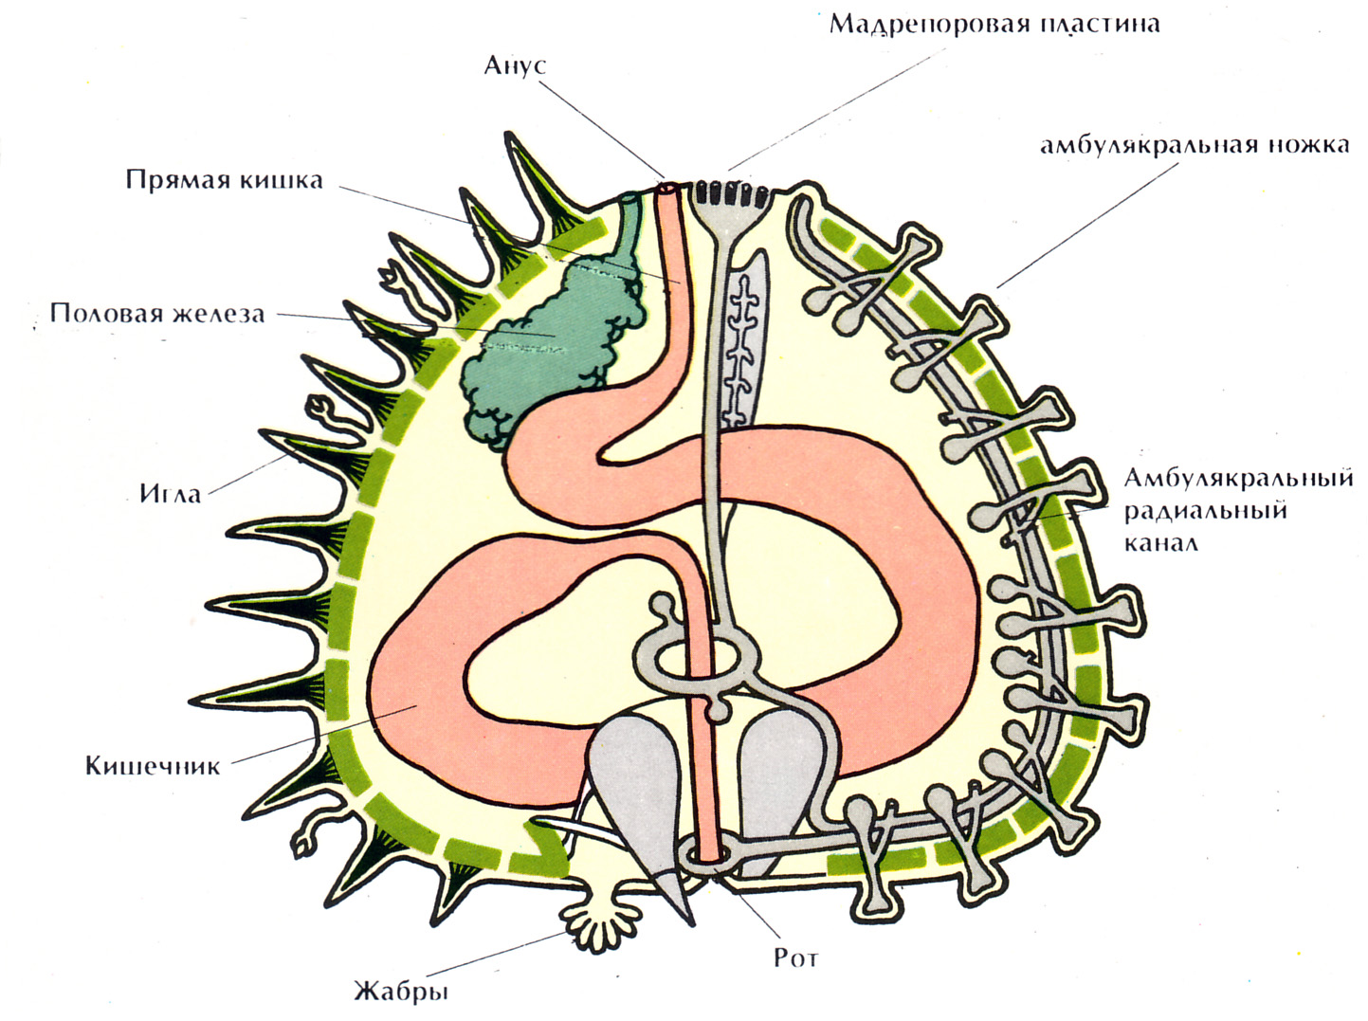
Анатомия морского ежа

Slide 5
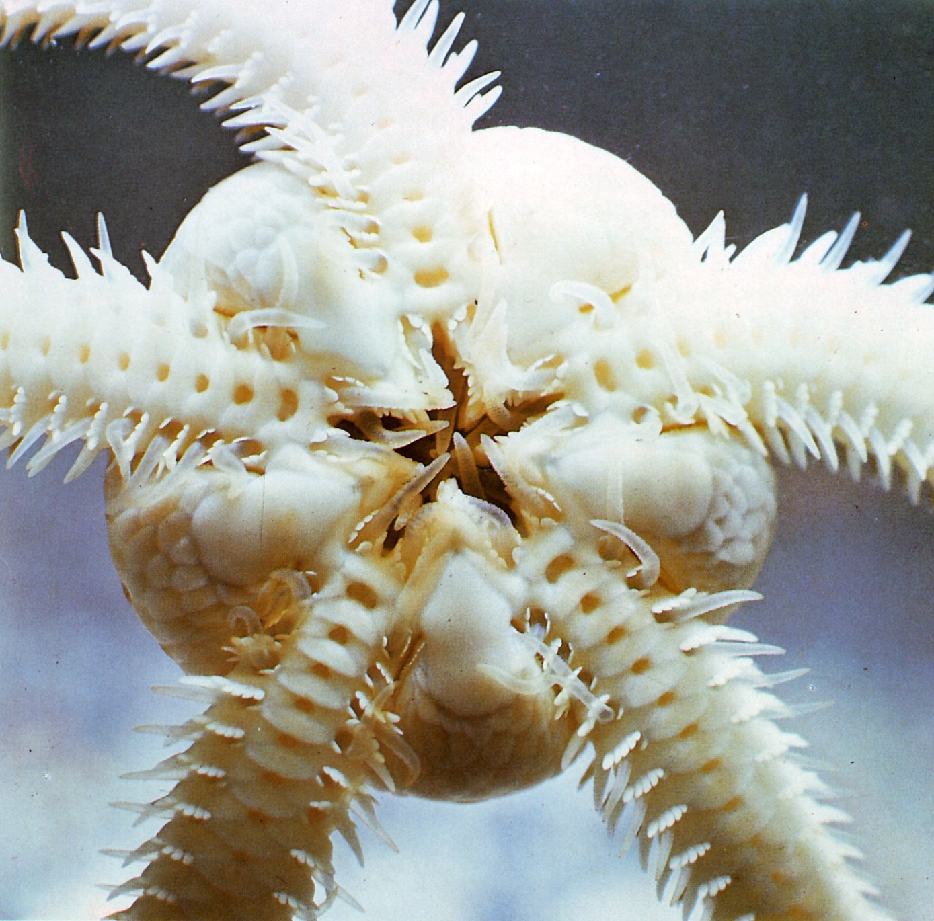
Офиура. Виден рот, расположенный снизу. Рот оснащен щипами, заменяющими зубы.

Slide 6
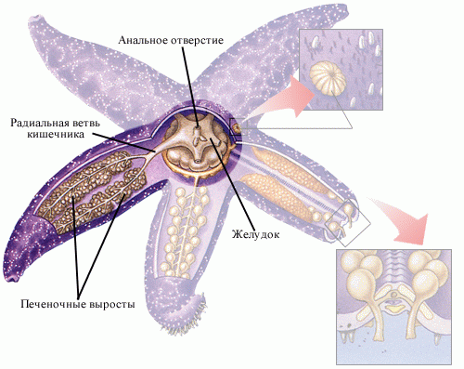
Пищеварительная система

Slide 7
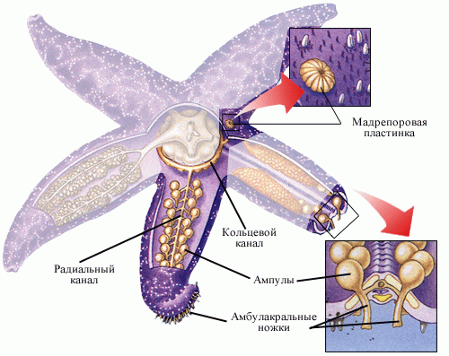
Водно-сосудистая (амбулакральная) система

Slide 8
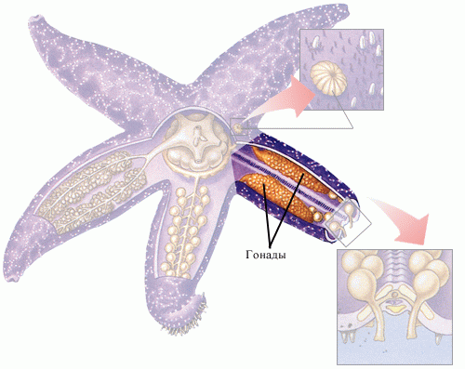
Половая система

Slide 9
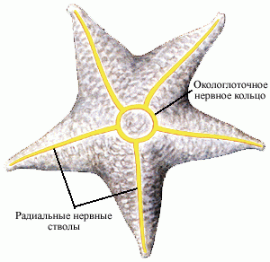
Нервная система

Slide 10
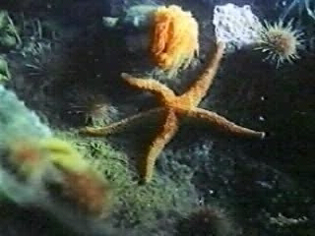
Морская звезда (видео)

Slide 11
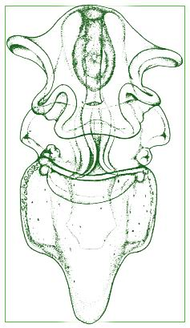
Размножение иглокожих
Иглокожие бывают раздельно-полыми и гермафродитами. Развитие происходит с превращением, личинка имеет двустороннюю симметрию.
Личинка морской звезды

Slide 12
Классификация Иглокожих
Тип Иглокожие (Echinodermata)
Класс Морские звезды (Asteroidea)
Класс Офиуры (Змеехвостки) (Ophiuroidea)
Класс Морские ежи (Echinoidea)
Класс Голотурии (Морские огурцы) (Holothuroidea)
Класс Морские лилии (Crinoidea)

Slide 13
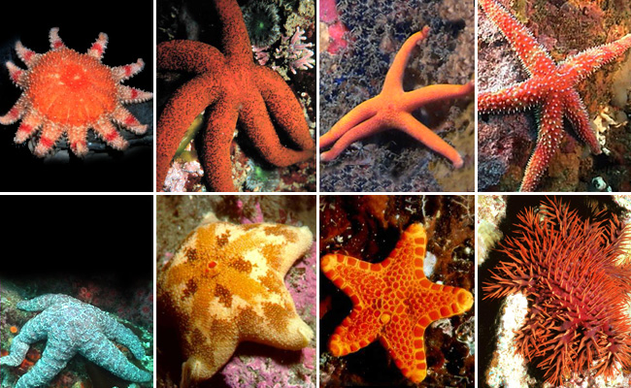
Класс Морские звезды

Slide 14
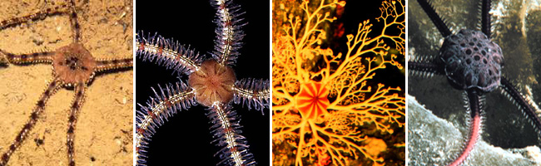
Класс Офиуры

Slide 15
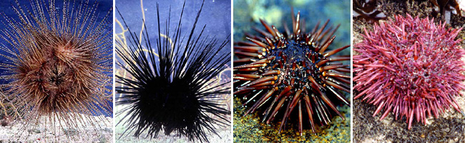
Класс Морские ежи

Slide 16
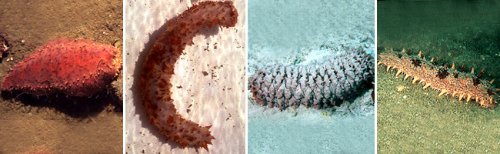
Класс Голотурии (Морские огурцы)

Slide 17
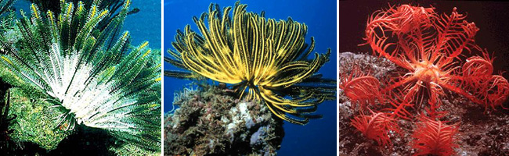
Класс Морские лилии

